Slide 1
СЛОВАРНЫЕ СЛОВА В СТИХАХ
ГОУ ЛНР «Краснолучская школа №20»
Подготовила: учитель начального общего образования,
Куделько Наталья Григорьевна
2023 год

Slide 2
Росси́я
Россия, Россия – В этом слове огонь и сила.
В этом слове победы пламя. Поднимаем России знамя!

Slide 3
ру́сский язы́к
Я люблю свой родной язык!
Он понятен для всех,
Он певуч,
Он, как русский народ, многолик,
Как держава наша, могуч.

Slide 4
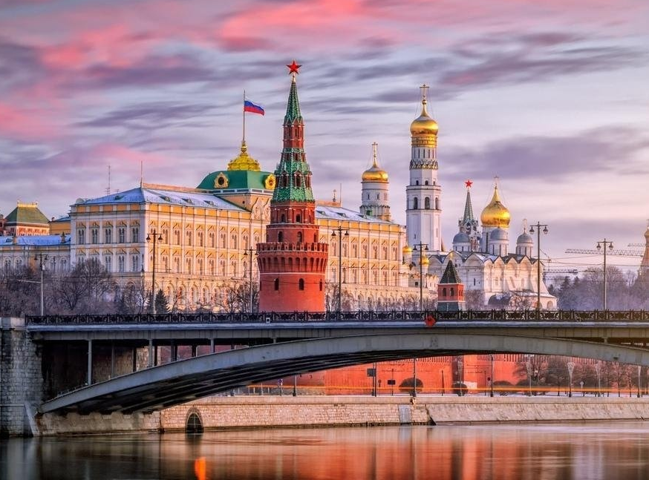
Москва́
Здесь, как было, так и ныне — Сердце всей Руси Святой, Здесь стоят её святыни, За Кремлёвскою стеной!

Slide 5
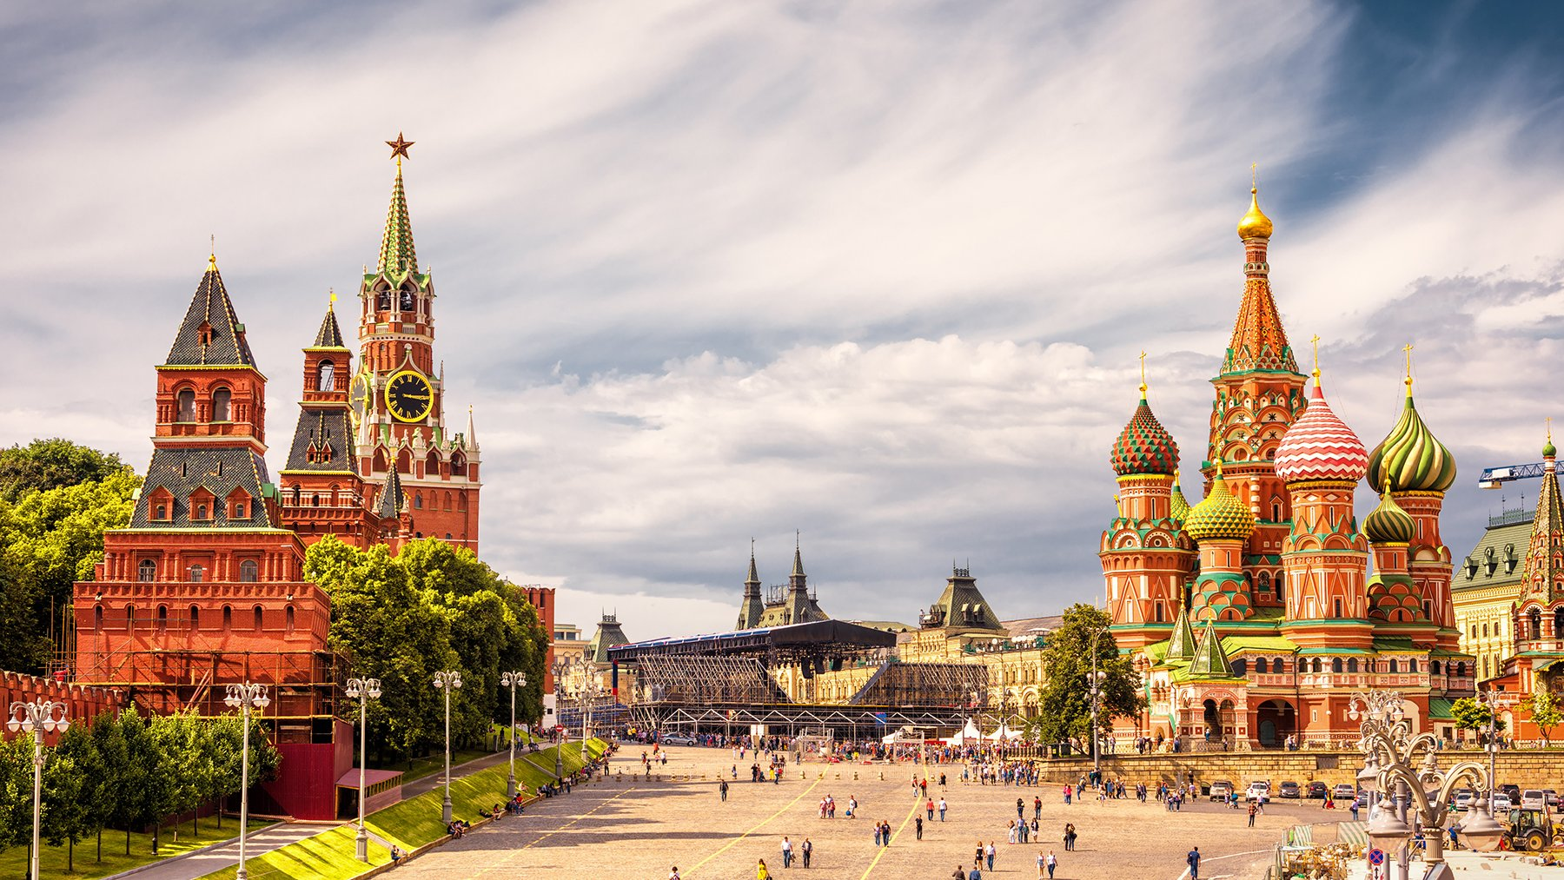
Кра́сная пло́щадь
Красная площадь, Башни Кремля - Это сердце России, Это наша страна!

Slide 6
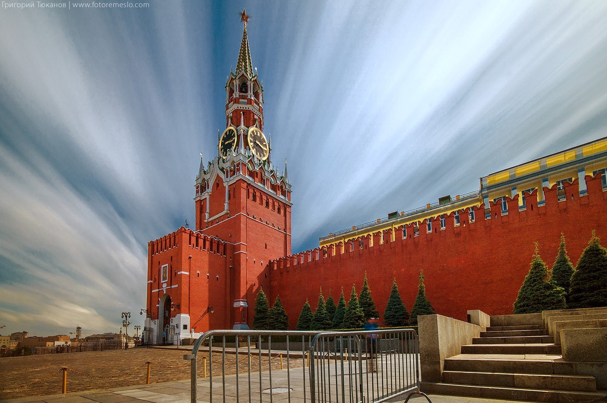
Кремль
Стоят серебряные ели
У стен московского Кремля.
Умолкли вьюги и метели,
Куранты слушает Земля.

Slide 7
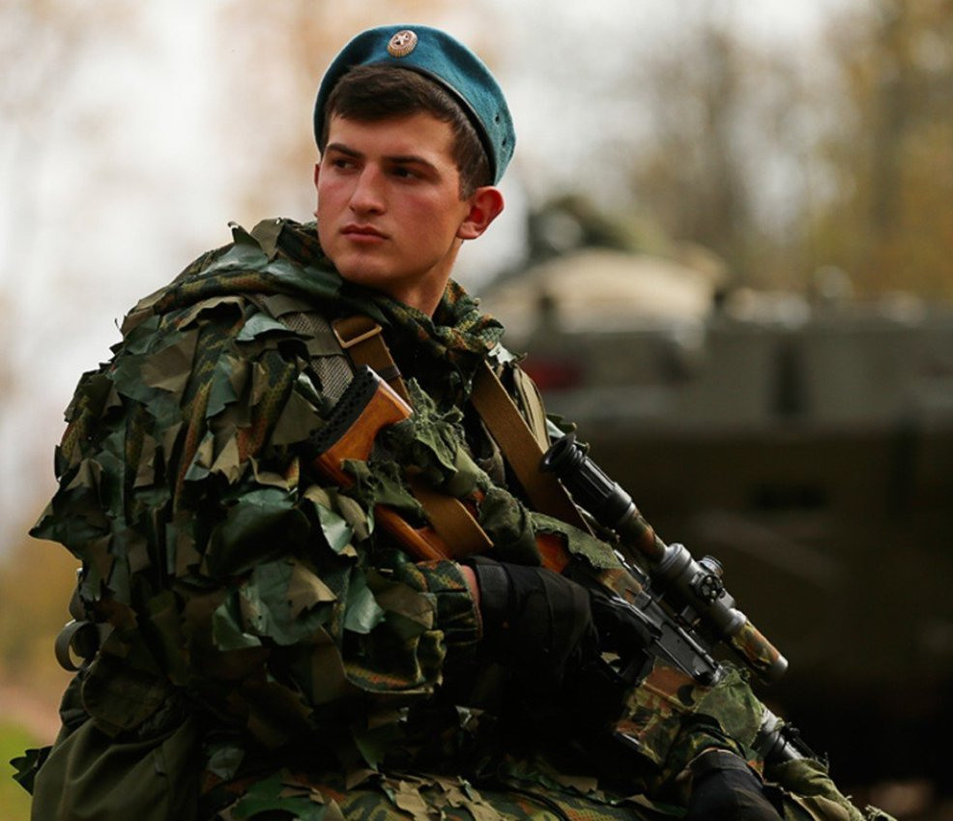
солда́т
Пусть тяжело тебе, солдат, И берцы пусть мозоли трут, Но знай, солдат, ты не забыт! На Родине тебя все ждут!

Slide 8
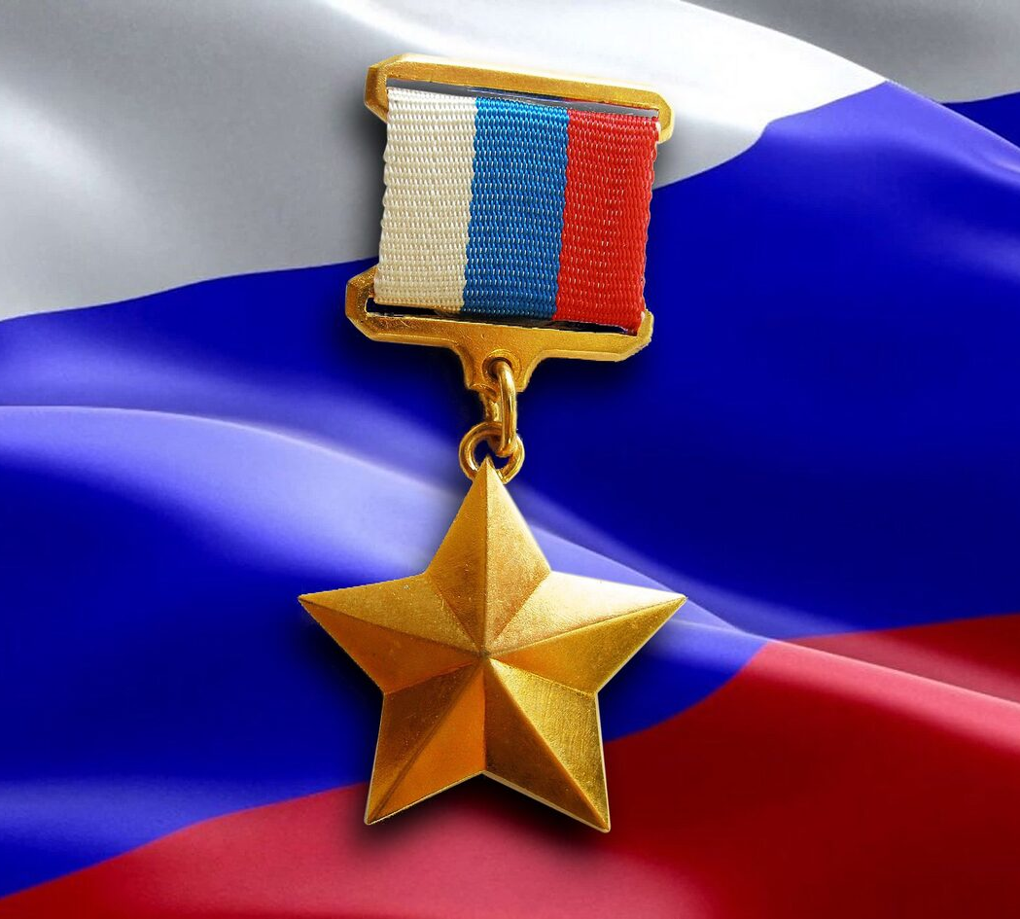
геро́й
Есть мужества воззвание – Не отобрать, не смыть. Такое есть призвание – Героем быть.

Slide 9
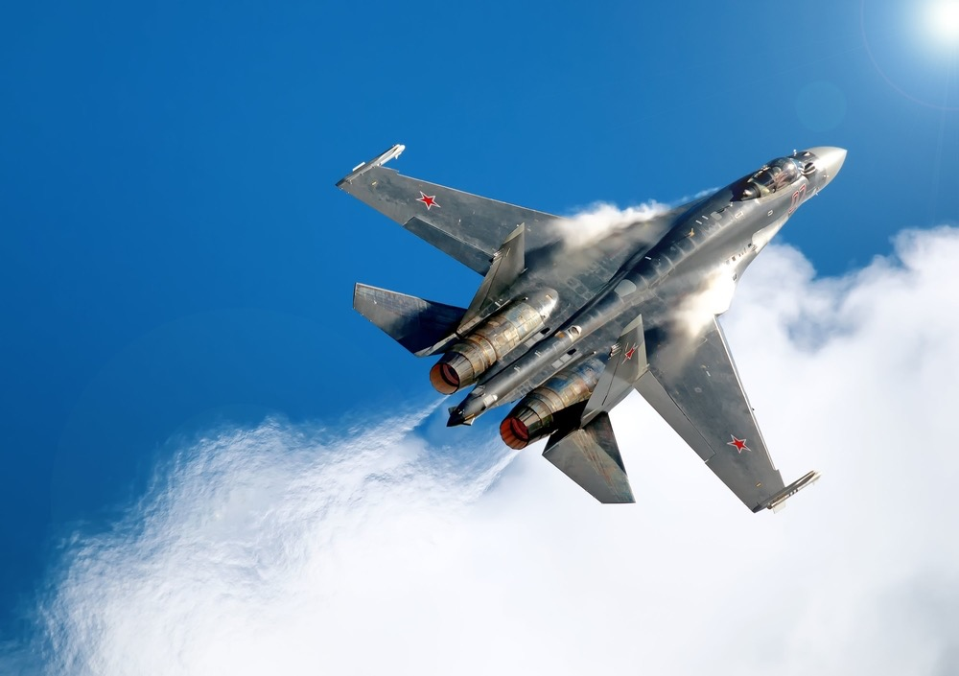
самолё́т
Подобно голубой стреле
Взовьется самолета клин,
Внизу оставив на земле
Лишь грохот громовой турбин.

Slide 10
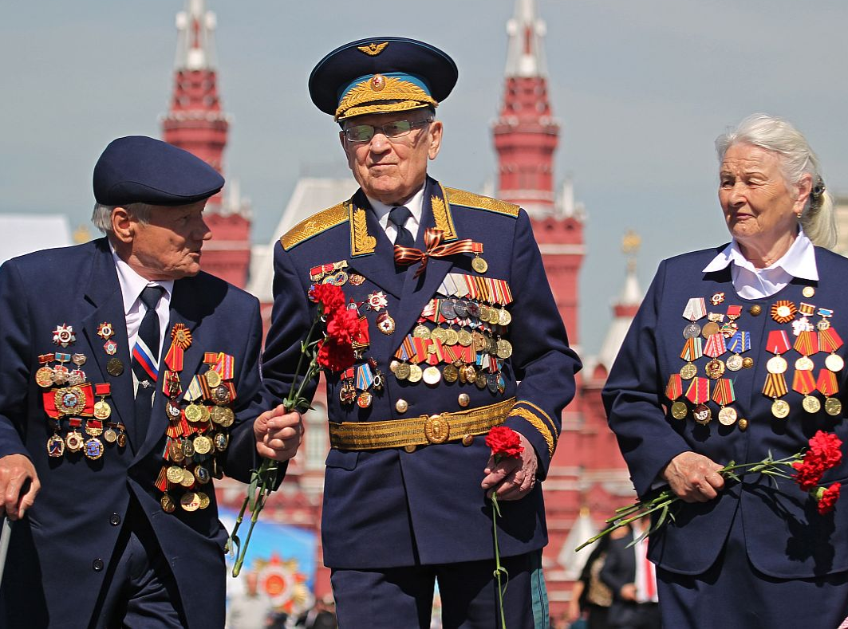
День Побе́ды
Май…Вовсю щебечут птицы,
И парад идёт в столице.
В орденах шагают деды.
Поздравляем с Днём Победы!

Slide 11
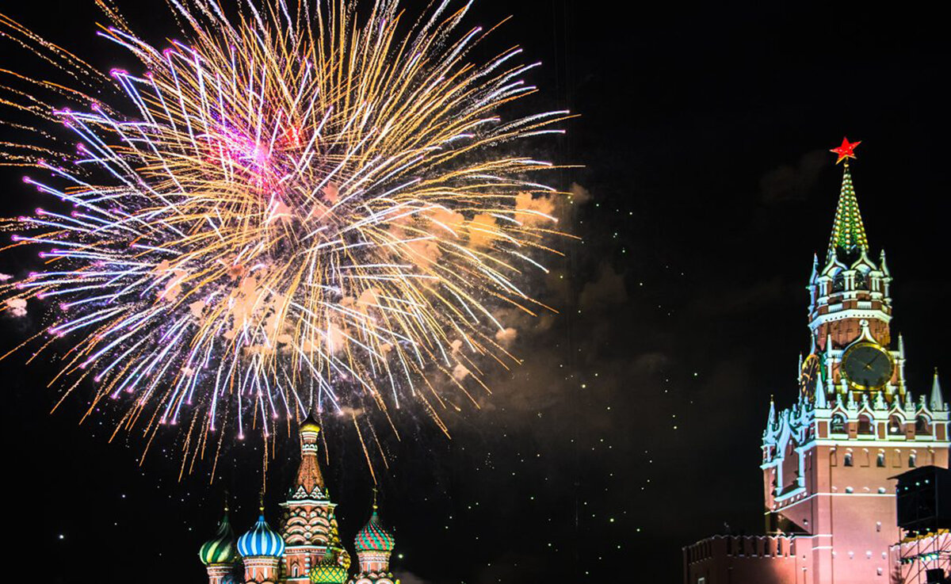
салю́т
Неба темнота взорвётся, Ярким светом в ночь вольётся. Вспыхнут искры там и тут - Это праздничный салют!

Slide 12
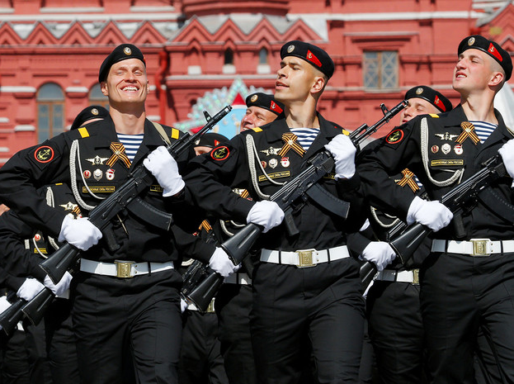
пара́д
Боем Курантов на десять сошлись стрелки эпохи: величие, правда. Смирно, парад! Монолитом сомкнись, славься, страна! Нам Победа – награда.

Slide 13
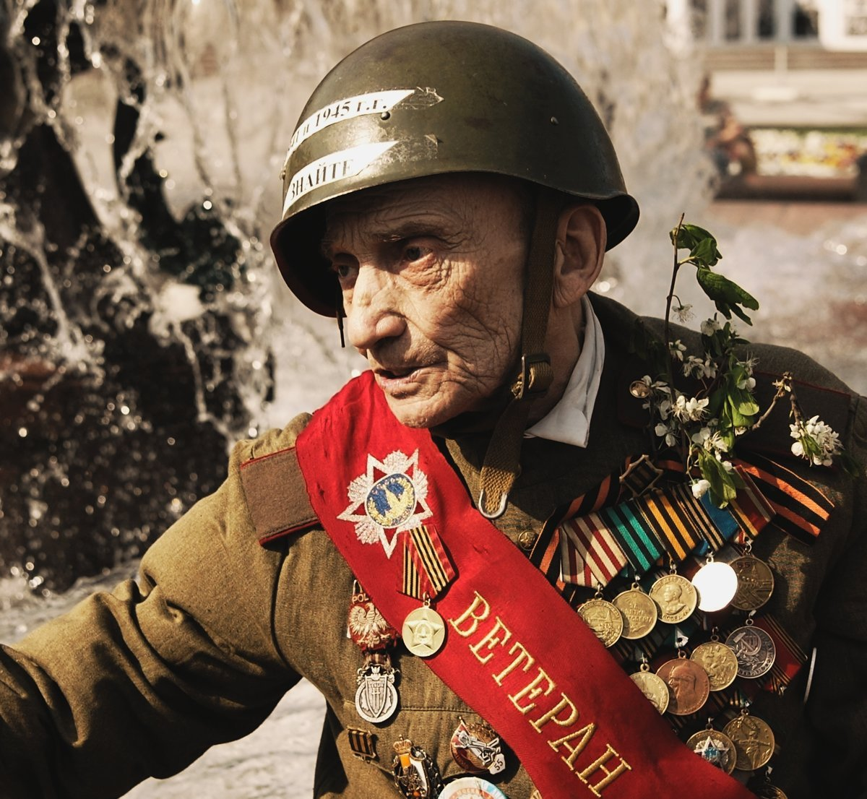
ветера́н
На грудь награды вновь надели
И будто бы помолодели,
Забыв про ноющие раны…
Поклон вам низкий, ветераны!

Slide 14
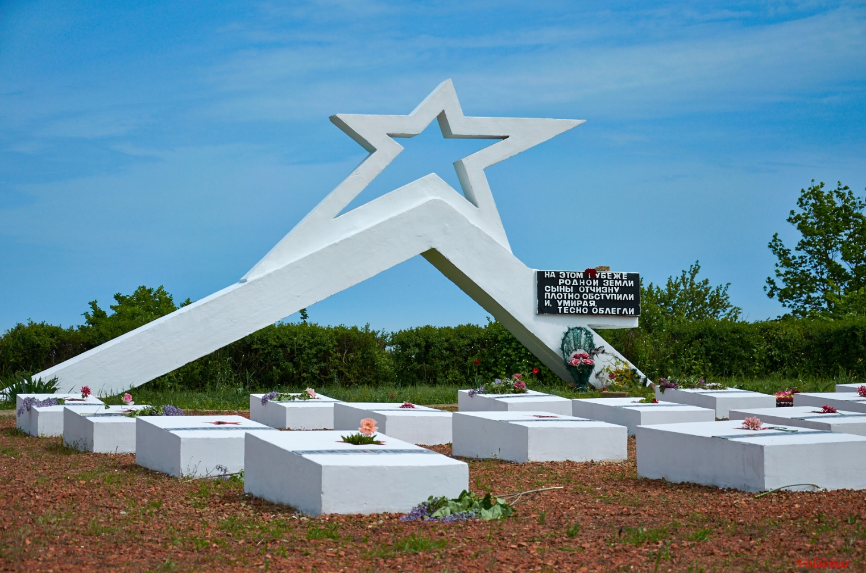
па́мятник
В камне сером скрыт от глаз Дух большой державы. Каждый памятник достоин Добрых слов и славы.

Slide 15
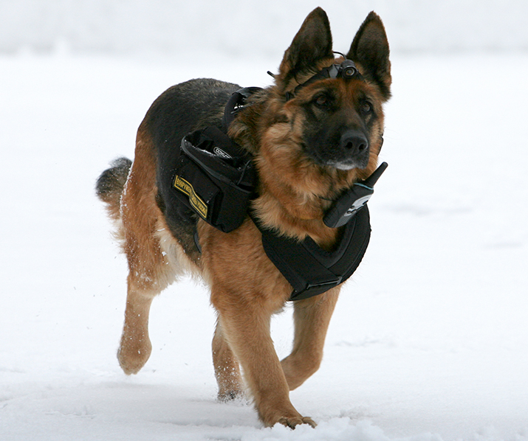
соба́ка
Работа служебных собак нелегка,
Надежно должны обезвредить врага.
В любую погоду на помощь придут.
Они бескорыстны и не предадут.

Slide 16
СПАСИБО ЗА ВНИМАНИЕ!

